Slide 1
ОГЭ 2020 Геометрия 9
Решение задач с развернутым ответом

Slide 2

Каталог по заданиям, каталог по умениям, каталог по содержанию - http://mathgia.ru http://opengia.ru/subjects/mathematics-9/topics/1
Открытые банки заданий ОГЭ по математике

Slide 3
Задания с развернутым ответом
24. ДЕЙСТВИЯ С ГЕОМЕТРИЧЕСКИМИ ФИГУРАМИ, КООРДИТНАТАМИ, ВЕКТОРАМИ
25. ПРОВЕДЕНИЕ ДОКАЗАТЕЛЬНЫХ РАССУЖДЕНИЙ
26. ДЕЙСТВИЯ С ГЕОМЕТРИЧЕСКИМИ ФИГУРАМИ, КООРДИНАТАМИ, ВЕКТОРАМИ
Задания части 2 экзаменационной работы направлены на проверку таких качеств геометрической подготовки выпускников, как:
▪ умение решить планиметрическую задачу, применяя различные теоретические знания курса геометрии;
▪ умение математически грамотно и ясно записать решение, приводя при этом необходимые пояснения и обоснования;
▪ владение широким спектром приемов и способов рассуждений.

Slide 4
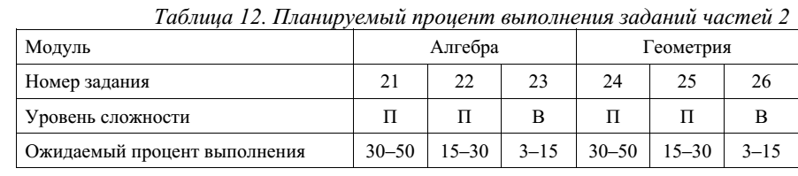

Slide 5



Тренинг и контроль на заключительном этапе повторения
Базовый, повышенный и высокий уровень

Slide 6

Требования к записи решения
Должен быть понятен ход рассуждений выпускника и решение должно быть математически грамотным
Нужно нацеливать учащихся на лаконичность и не требовать подробных комментариев и формулировок теорем, при этом в решении должны быть ссылки на теоремы, чтобы показать, что ученик владеет теоретическим материалом.
Если в решении допущена ошибка непринципиального характера (вычислительная, погрешность в терминологии или символике и др.), не влияющая на правильность общего хода решения (даже при неверном ответе) и позволяющая, несмотря на ее наличие, сделать вывод о владении материалом, то учащемуся засчитывается балл, на 1 меньший максимального.
(из рекомендаций ФИПИ Учебно-методические материалы для председателей и членов ПК по проверке заданий с развернутым ответом ГИА IX классов ОУ 2015 г.)

Slide 7
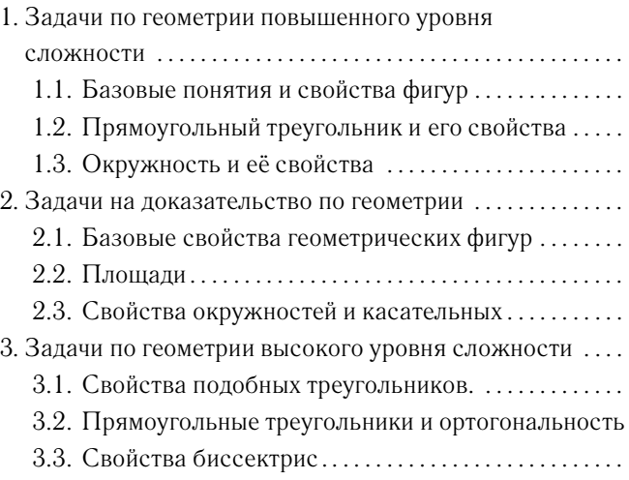
Решение задач с развернутым ответом
№24-26

Slide 8
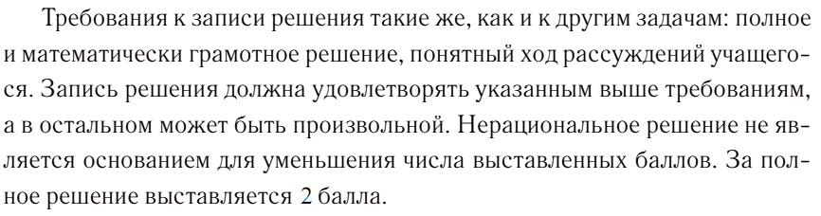
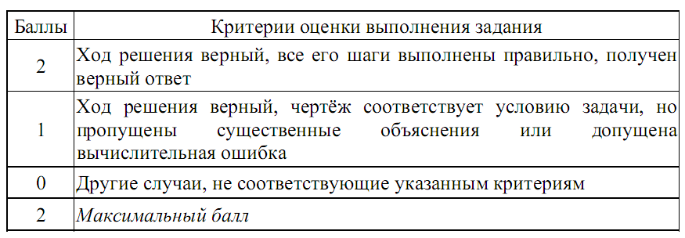
Задачи высокого уровня сложности

Slide 9
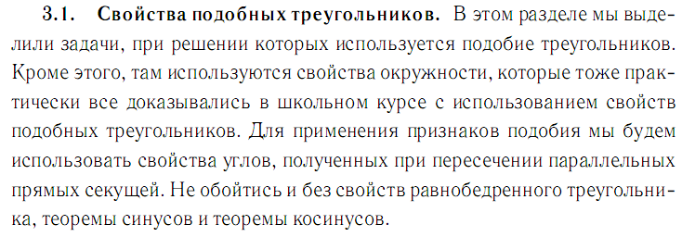
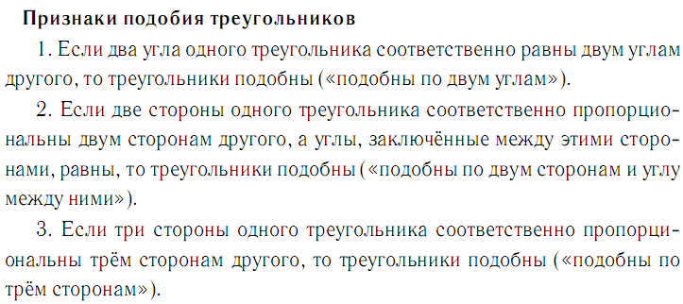

Slide 10
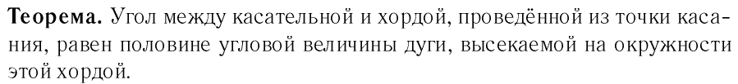
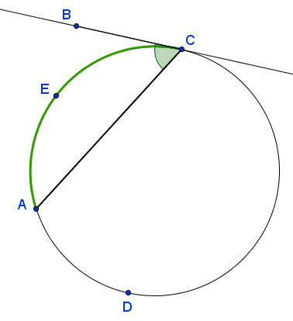



Slide 11
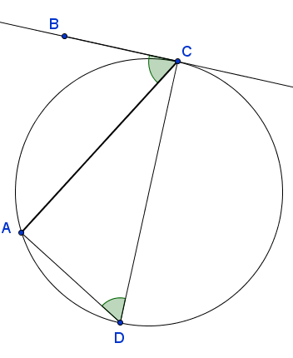

Полезное следствие

Slide 12
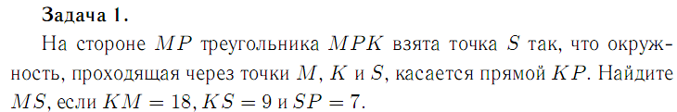
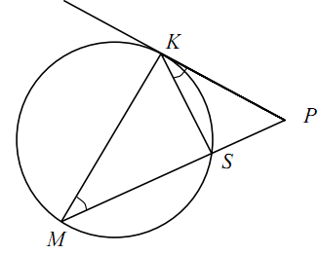

Slide 13
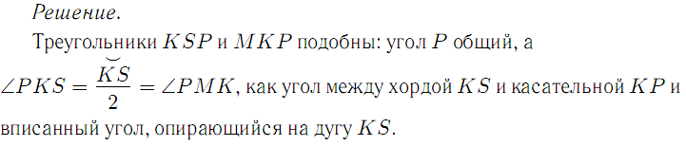
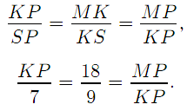



Slide 14
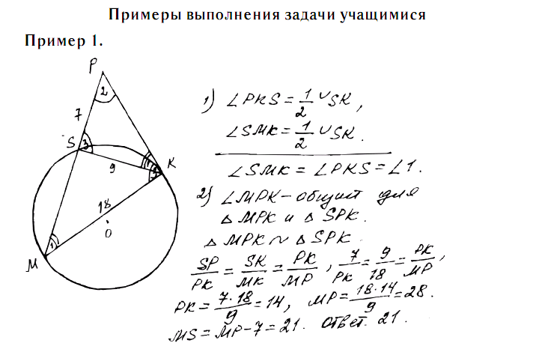

Slide 15
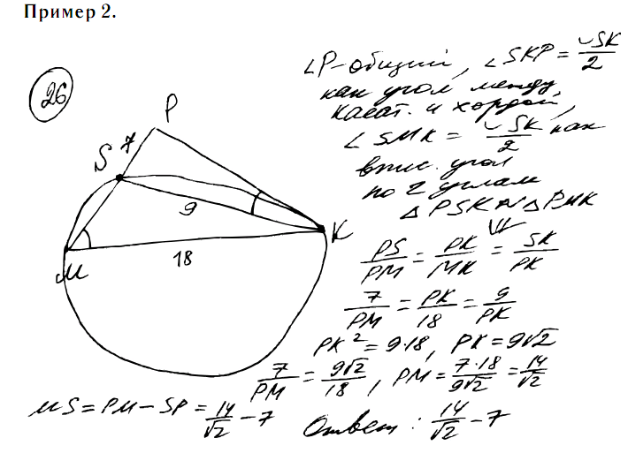


Slide 16
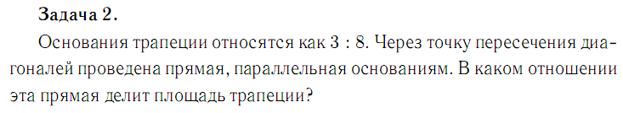

Slide 17
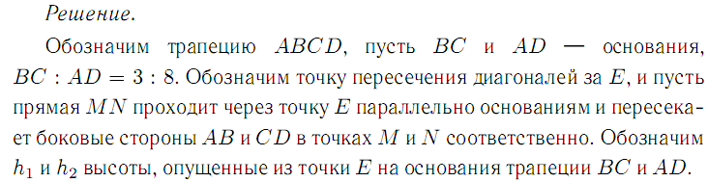
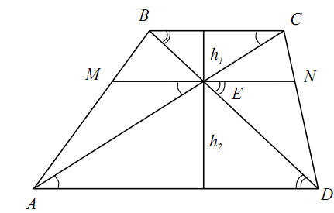



Slide 18
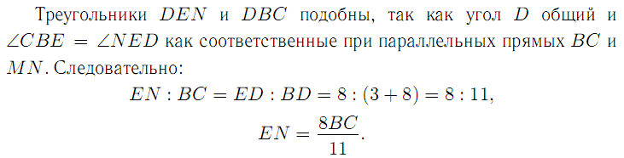
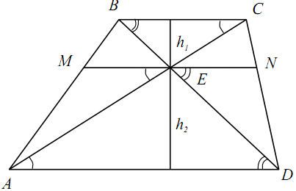
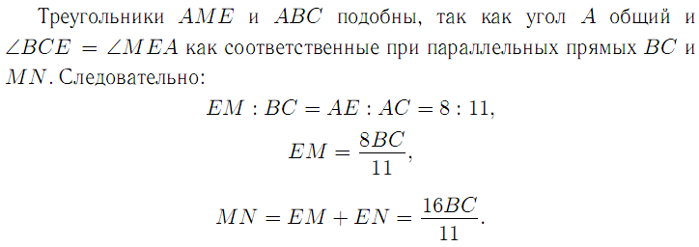

Slide 19
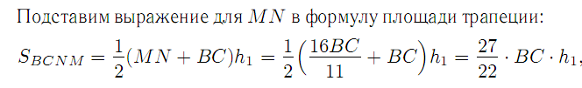


Slide 20
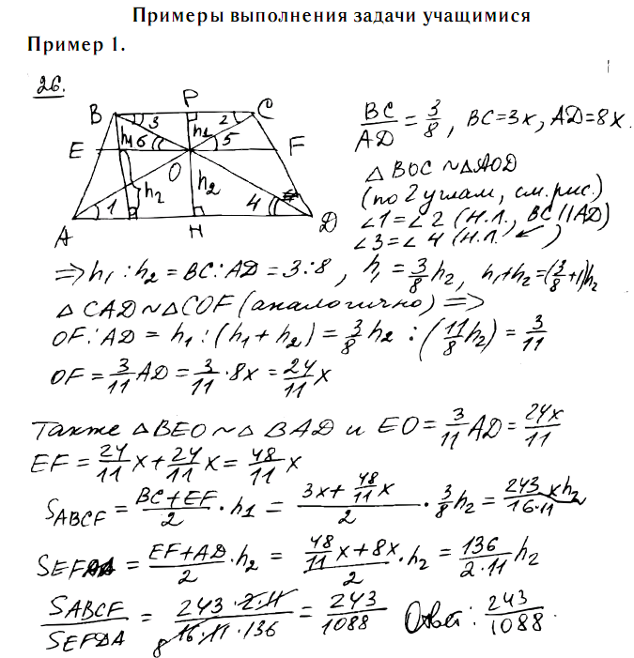

Slide 21
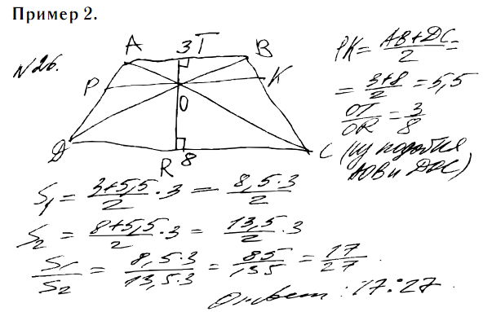


Slide 22
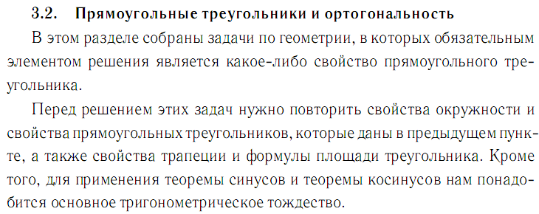
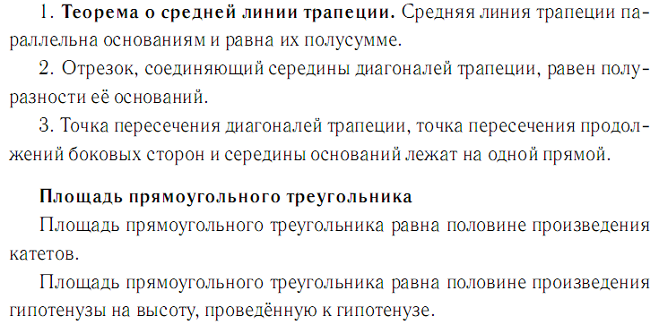

Slide 23

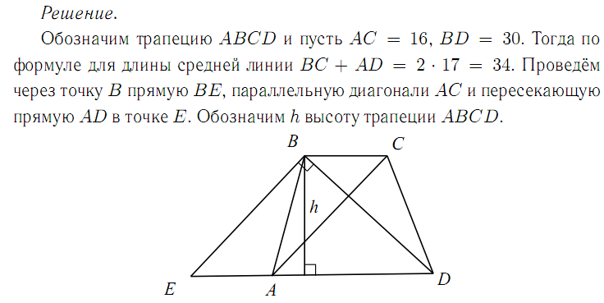

Slide 24
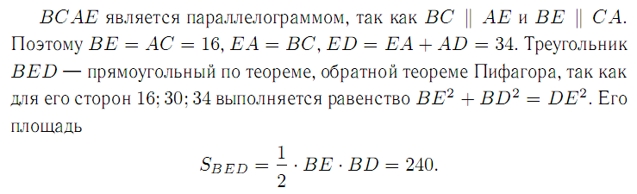
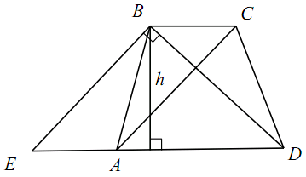
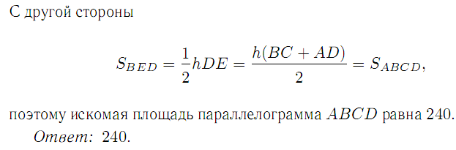

Slide 25
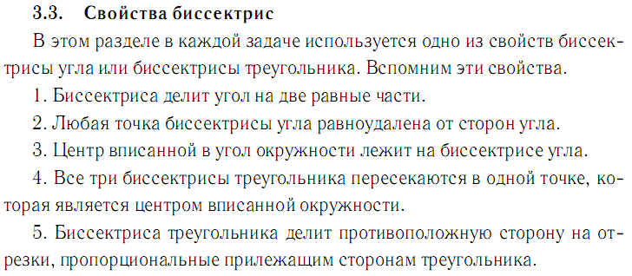
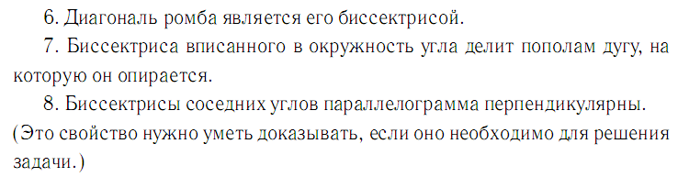

Slide 26
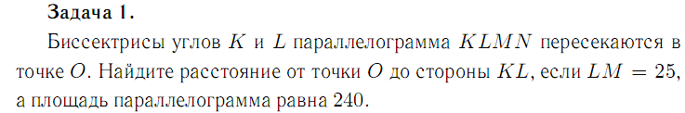
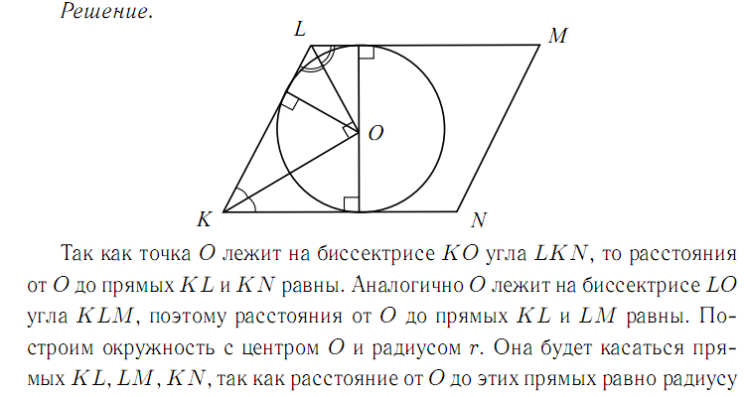
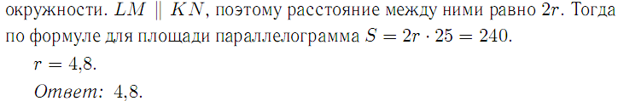

Slide 27
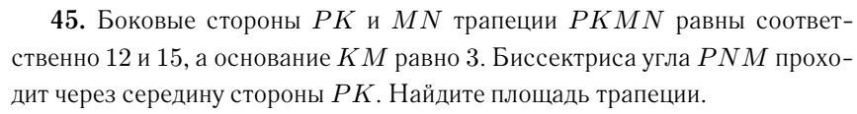
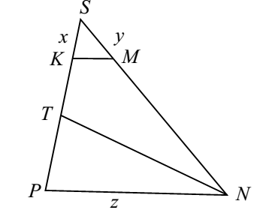
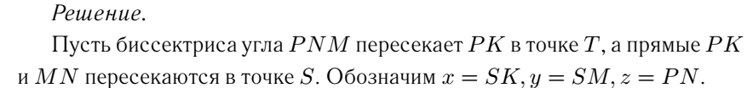
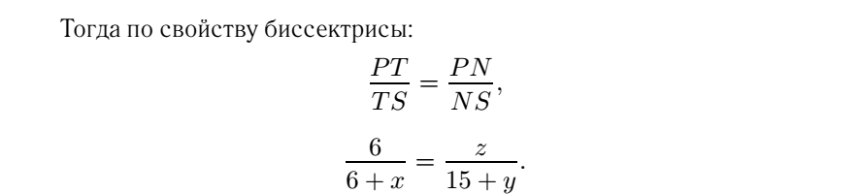

Slide 28
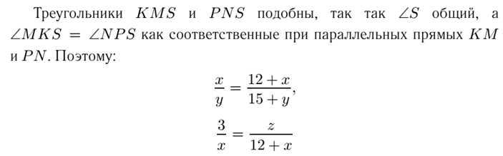
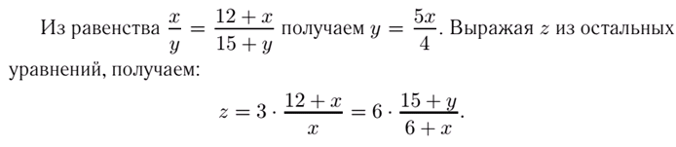
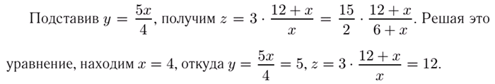
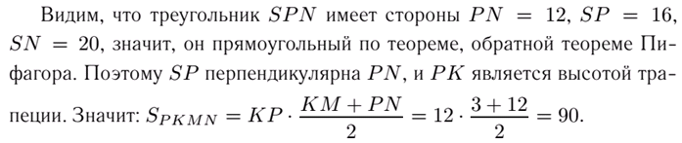

Slide 29
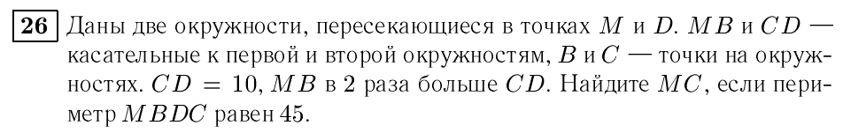
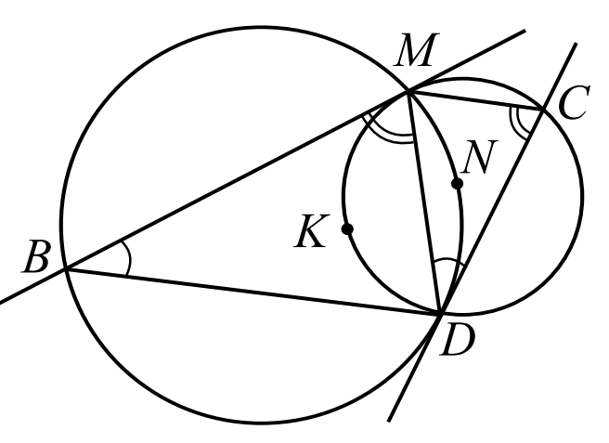

Slide 30
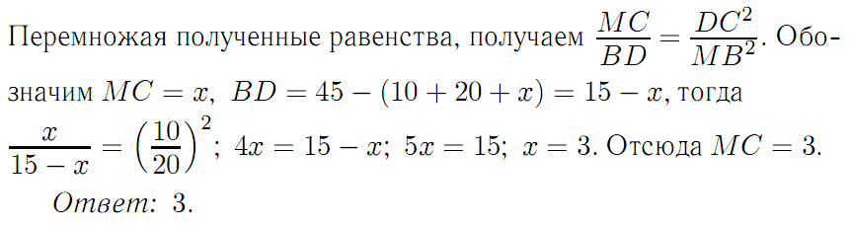
Решение

Slide 31
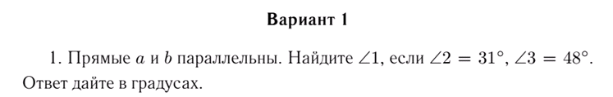
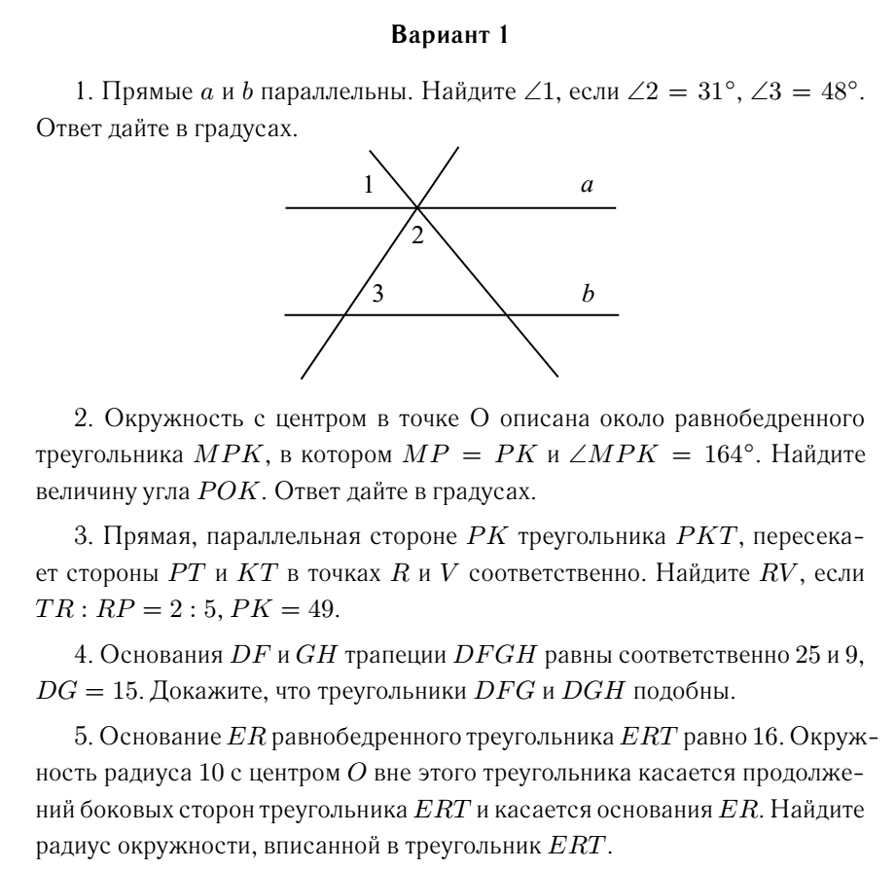
Диагностика достижений

Slide 32
Тренинг и контроль на заключительном этапе повторения
Базовый, повышенный и высокий уровень

Slide 33
Спасибо за внимание!

Slide 34
Электронные ресурсы
Пособия для подготовки к ОГЭ
http://legionr.ru/books/filter.php
ФИПИ Демоверсии, спецификации, кодификаторы
http://www.fipi.ru/oge-i-gve-9/demoversii-specifikacii-kodifikatory
ФИПИ Для предметных комиссий субъектов РФ
http://www.fipi.ru/oge-i-gve-9/dlya-predmetnyh-komissiy-subektov-rf
Открытые банки ГИА http://mathgia.ru http://www.fipi.ru/content/otkrytyy-bank-zadaniy-oge

